Slide 1
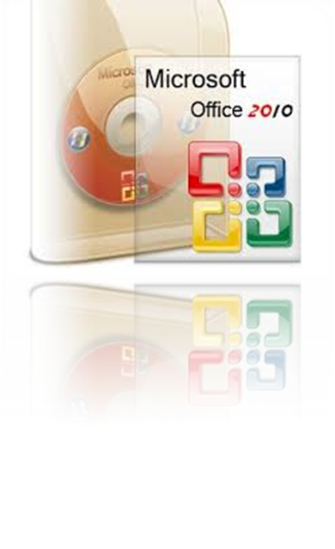
Комп’ютерні публікації
Особливості роботи з графічними об’єктами.
Зв’язки між об’єктами

Slide 2
Графічні об’єкти. Зв’язки між об’єктами
Notes:
*

Slide 3
Особливості роботи з графічними об’єктами
Робота з графічними об’єктами

Slide 4
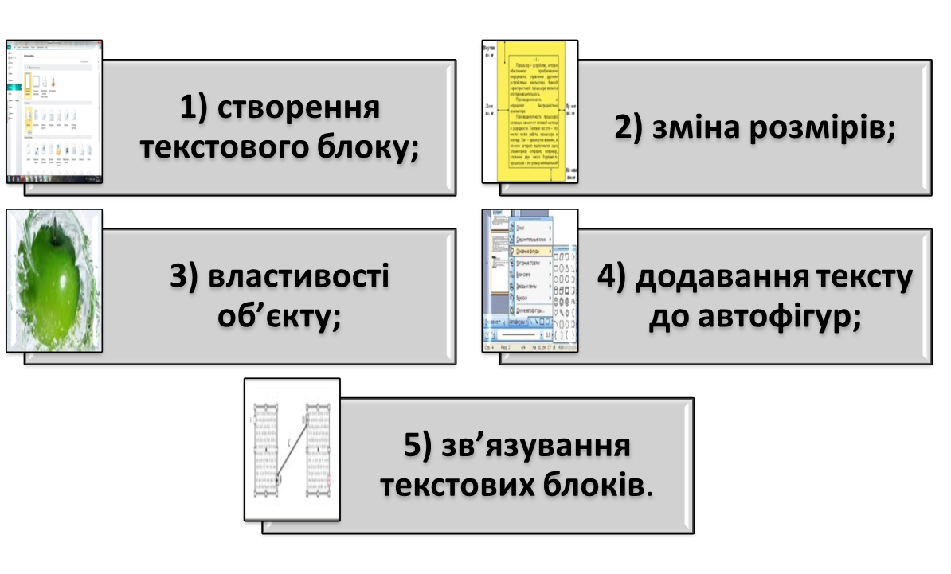
Створення зв’язків між об’єктами
Робота з текстовими блоками:

Slide 5
Створення зв’язків між об’єктами
Зв’язування текстових блоків
Під час зв’язування текстових блоків текст, що не вміщується в одному блоці, «перетікає» в наступний. Ланцюжок зв’язаних блоків може розміщуватися на декількох сторінках.

Slide 6
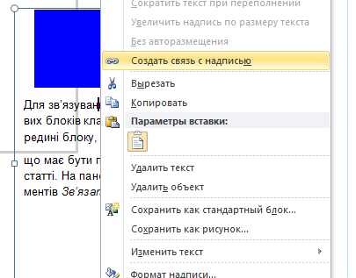
Створення зв’язків між об’єктами
Зв’язування текстових блоків
Для зв’язування текстових блоків клацніть усередині блоку, що має бути першим у статті. На панелі інструментів Зв’язати текстові поля натискуйте кнопку Створити зв’язок із написом.
Покажчик миші набуде вигляду нахиленого глечика. Клацніть блок, у якому повинна продовжуватися стаття.
Тепер цей тестовий блок зв’язаний із попереднім, і в ньому з’явиться текст з області переповнювання.
Щоб зв’язати зі статтею додаткові текстові блоки, треба повторити дві останні дії.

Slide 7
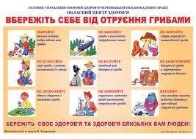
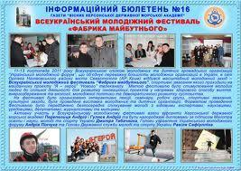
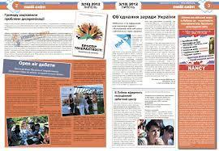
У публікаціях можуть розміщуватися об'єкти двох типів - тексти та графічні зображення.
Бюлетень (франц. bulletin - записка, листок, документ) - коротке офіційне повідомлення, збірка офіційних актів або періодичне видання, яке містить повідомлення з певного кола питань.
У Publisher бюлетень - це публікація з однієї чи кількох сторінок, яка містить повідомлення з певного кола питань, наприклад аналіз економічного чи фінансового стану підприємства за певний період, добірка нормативних актів з певного питання або за певний період, огляд спортивних новин, звіт про проведені дослідження тощо.
*

Slide 8
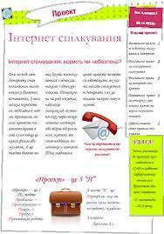
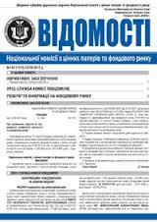
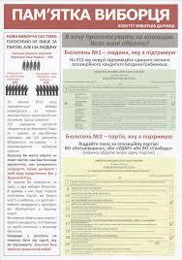
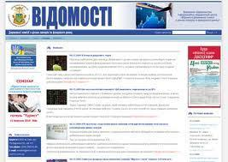
Бюлетень має титульну і заключну сторінки. На кожній сторінці може бути кілька статей. Матеріал статей розміщується в кілька колонок. Кожна колонка - це напис, який у Publisher ще називають текстовим полем. Текстові поля однієї статті зв'язані між собою. Статті можуть починатися на одній сторінці, а закінчуватися на іншій.
Один з головних об'єктів публікації - заголовок бюлетеня. За своєю структурою заголовок бюлетеня схожий до газетного. Він містить текст заголовка і дані про видавця, може містити девіз, емблему, для періодичних видань - номер і дату випуску.
Основне місце на титульній сторінці займає перша або головна стаття. У бюлетені вона відіграє роль своєрідної програмної статті - тобто статті, в якій розкрито цілі данного видання або описано проблеми, які з наступних статтях будуть обговорюватися, деталізуватися і уточнюватися.
Остання сторінка бюлетеня містить дані про редакторів і дизайнерів бюлетеня, а також деякі службові дані: тираж публікації, реквізити редакції та друкарні тощо.
*

Slide 9
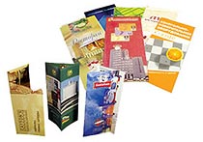
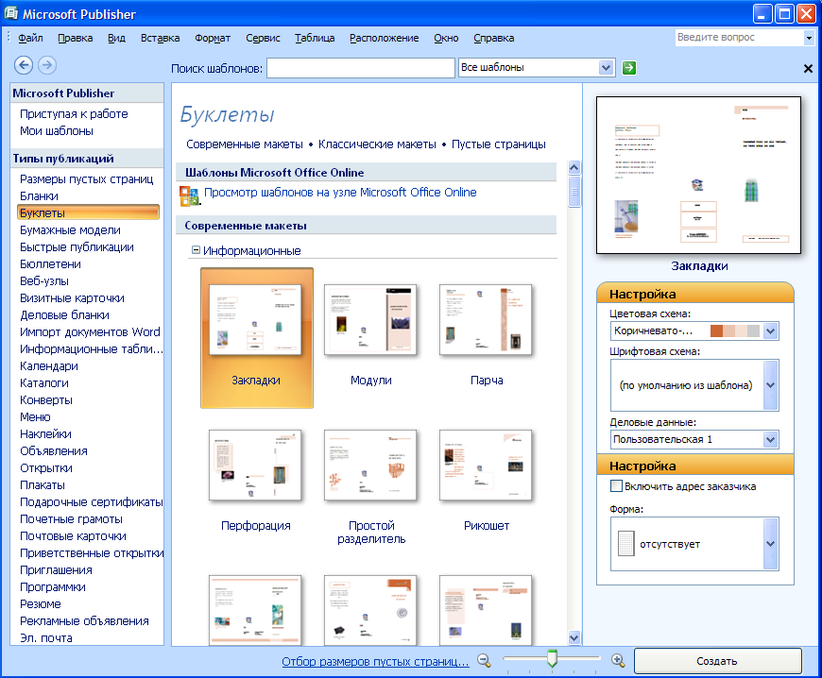
У формі буклету виготовляються путівники, проспекти, програми концертів і вистав, реклами продукції та послуг тощо.
Як правило, буклет складається з одного аркуша формату А4, розміщеного в альбомній орієнтації та розділеного на три рівні частини. По межах цих частин буклет згинається. Друк здійснюється, як правило, з обох сторін аркуша.
*

Slide 10
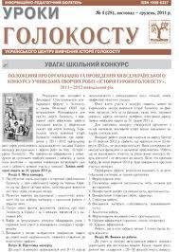
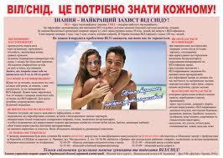
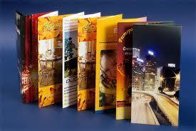
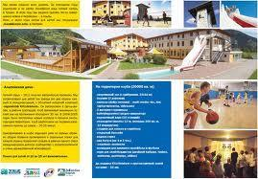
Комп’ютерні публікації
Практична робота №7 (І частина)
«Створення публікації, що містить зв’язані об’єкти та графічні елементи»

